Slide 1
ДЛЯ ЧЕГО НУЖНО ИНИЦИАТИВНОЕ БЮДЖЕТИРОВАНИЕ В МОСКОВСКОЙ ОБЛАСТИ
Научно-исследовательский
финансовый институт
Вагин Владимир Владимирович, руководитель Центра инициативного бюджетирования НИФИ МФ РФ

Slide 2
ПРЕЦЕДЕНТ: МАСШТАБНОЕ ФЕДЕРАЛЬНОЕ ФИНАНСИРОВАНИЕ
20 миллиардов рублей на программы благоустройства, в том числе в моногорода,
«и дело принципа, чтобы в принятии решения по использованию этих ресурсов участвовали сами жители, определяли, какие проекты благоустройства осуществлять в первую очередь».
Приоритетный национальный проект «Создание комфортной городской среды».

Slide 3
ИНИЦИАТИВНОЕ БЮДЖЕТИРОВАНИЕ В РОССИЙСКОЙ ФЕДЕРАЦИИ

Slide 4
ПРАКТИКИ ИБ
Программа поддержки местных инициатив (ППМИ) Всемирного Банка.
«Народная инициатива», «Народный бюджет» в регионах РФ.
Партисипаторное Бюджетирование. Европейский Университет в Санкт-Петербурге при поддержке Фонда Кудрина.
2015 год: субсидии — 1652 млн руб.; софинансирование — 884,9
2958 объем 16 субъектов вовлечены.
2016 год: 4427 млн руб.
2017 год: 46 субъектов реализуют практики инициативного бюджета.
Смежные практики:
краудсорсинг;
самообложение;
партисипаторное проектирование.

Slide 5
ЭФФЕКТЫ ОТ ВНЕДРЕНИЯ ИНИЦИАТИВНОГО БЮДЖЕТИРОВАНИЯ
ЭКОНОМИЧЕСКИЕ
СОЦИАЛЬНЫЕ
Повышение эффективности
расходования бюджетных средств
Формирование лояльности граждан
Повышение сохранности реализованных
проектов
Рост вовлеченности граждан в бюджетный процесс
Привлечение дополнительного финансирования
Повышение уровня доверия к власти
Снижение иждивенческих настроений со стороны населения
и активизация его участия в местном развитии

Slide 6
НОВАЯ ПРАКТИКА
Городская практика ИБ
Интернет процедуры сбора и голосования
Верификация и отбор на публичных обсуждениях
Краудфандинг через интернет
Широкий спектр муниципальных образований

Slide 7
ОГРАНИЧЕНИЯ ПРОЕКТА
Сроки: «дамоклов меч» реализации в текущем году
Ограниченность институциональной поддержки
Новизна практики
Разные типы муниципальных образований
Фокус 2017 — Год экологии. Приоритетные для реализации проекты

Slide 8
НОРМАТИВНАЯ ПРАВОВАЯ ДОКУМЕНТАЦИЯ
Закон Московской области № 175/2016-ОЗ «О бюджете Московской области на 2017 год и на плановый период 2018 и 2019 годов»
Государственная программа Московской области «Эффективная власть» на 2017–2021 годы», утвержденная постановлением Правительства Московской области от 25.10.2016 № 781/39 «Об утверждении государственной программы Московской области «Эффективная власть» на 2017–2021 годы»
Постановление Правительства Московской области «О внедрении практики и реализации проектов инициативного бюджетирования на территории муниципальных образований Московской области в 2017 год»

Slide 9
ПОЛОЖЕНИЕ
О порядке реализации мероприятий по внедрению практики инициативного бюджетирования в Московской области и порядке и условиях предоставления субсидий из бюджета Московской области бюджетам муниципальных образований Московской области на реализацию проектов граждан, сформированных в рамках практик инициативного бюджетирования

Slide 10
МИНИСТЕРСТВО ЭКОНОМИКИ И ФИНАНСОВ МОСКОВСКОЙ ОБЛАСТИ ПРИКАЗ
Об утверждении порядка проведения конкурсного отбора проектов инициативного бюджетирования на территории муниципальных образований Московской области в 2017 году

Slide 11
КЛЮЧЕВЫЕ ПОНЯТИЯ ПРОЕКТА
Проект инициативного бюджетирования — предложенный жителем (жителями) муниципального образования Московской области проект, направленный на решение посредством проведения работ и (или) оказания услуг вопросов местного значения, установленных статьями 14-14.1, 16-16.1 Федерального закона от 06.10.2003 № 131-ФЗ «Об общих принципах организации местного самоуправления в Российской Федерации», реализуемый на условиях софинансирования за счет средств бюджета Московской области, бюджета муниципального образования Московской области, а также внебюджетных средств (средств физических и юридических лиц), результат реализации которого влечет за собой качественные и (или) количественные изменения в общественной инфраструктуре муниципального образования Московской области;
Инициатор проекта или инициативная группа — гражданин или граждане Российской Федерации, подавшие заявку на реализацию проекта инициативного бюджетирования и принимающие участие в прохождении последующих конкурсных процедур;
Участник конкурсного отбора — муниципальное образование Московской области (муниципальный район, городское или сельское поселение, городской округ), подавшее заявку на получение субсидии;

Slide 12
КЛЮЧЕВЫЕ ПОНЯТИЯ ПРОЕКТА
Заявка на реализацию проекта инициативного бюджетирования — анкета со сведениями о проекте инициативного бюджетирования, поданная инициатором проекта или инициативной группой проекта в порядке, определяемом организатором конкурса;
Заявка на получение субсидии на софинансирование реализации проекта инициативного бюджетирования (заявка на получение субсидии) — комплект документов, сформированный на основании проекта инициативного бюджетирования, отобранного по результатам проведения конкурсного отбора на территории муниципального образования и направленный на рассмотрение, в целях получения субсидии из бюджета Московской области, в региональную конкурсную комиссию в порядке, определяемом организатором конкурса;

Slide 13
Этап 1 с 1 июня 2017 года по 20 июля 2017 года
Конкурс на территории муниципальных образований, включающий в себя: подачу и регистрация заявок на реализацию проектов инициативного бюджетирования, проведение электронного голосования, подготовку и проведение публичных обсуждений проектов инициативного бюджетирования, отобранных по итогам проведения голосования, подготовку и подачу заявок на получение субсидий

Slide 14
Этап 2 с 20 июля 2017 года по 28 июля 2017 года
Оценка поступивших заявок на получение субсидий региональной конкурсной комиссией, определение проектов инициативного бюджетирования и участников конкурсного отбора, признанных победителями конкурсного отбора

Slide 16
ПОДГОТОВКА, ОРГАНИЗАЦИЯ И ПРОВЕДЕНИЕ ПУБЛИЧНЫХ ОБСУЖДЕНИЙ В ОТНОШЕНИИ ПРОЕКТОВ ИНИЦИАТИВНОГО БЮДЖЕТИРОВАНИЯ
В период с 15 июня 2017 года по 27 июня 2017 года представители профильных отделов, служб и иных структурных подразделений администрации муниципального образования, в сферу должностных полномочий которых входят вопросы, связанные с определением наличия ресурсов на софинансирование и условий для реализации проектов инициативного бюджетирования, совместно с инициатором проекта или инициативной группой проекта при участии представителей организатора Конкурса проводят обсуждение проекта инициативного бюджетирования, предложенного в заявке, признанной прошедшей процедуру голосования.

Slide 17
ФОРМИРОВАНИЕ И ПОРЯДОК РАБОТЫ МУНИЦИПАЛЬНОЙ КОНКУРСНОЙ КОМИССИИ ПО ПРОВЕДЕНИЮ КОНКУРСНОГО ОТБОРА ПРОЕКТОВ ИНИЦИАТИВНОГО БЮДЖЕТИРОВАНИЯ
Для организации и проведения конкурсного отбора заявок на муниципальном уровне в срок не позднее 20 июня 2017 года на территории муниципальных образований Московской области на основании решения главы муниципального образования формируется муниципальная конкурсная комиссия по проведению конкурсного отбора проектов инициативного бюджетирования (далее — муниципальная конкурсная комиссия).

Slide 18
СОСТАВ МУНИЦИПАЛЬНОЙ КОМИССИИ
В состав муниципальной конкурсной комиссии входят:
депутаты представительного органа муниципального образования – 30 % от общего числа членов комиссии,
представители исполнительных органов местного самоуправления, в том числе глава муниципального образования – 30 % от общего числа членов комиссии,
эксперты, представители общественных организаций – 40 % от общего числа членов комиссии.

Slide 19
ОБСУЖДЕНИЕ И ЭКСПЕРТИЗА
Наличие ресурсов и условий для реализации проекта инициативного бюджетирования на территории муниципального образования;
Наличие возможности предоставления из местного бюджета средств на софинансирование реализации проекта инициативного бюджетирования в размере не менее 5% от общей стоимости реализации проекта;
Наличие ресурсов, в том числе финансовых, и условий для дальнейшего содержания и эксплуатации объекта общественной инфраструктуры — результата реализации проекта инициативного бюджетирования.
В ходе обсуждений уточняются условия, требования и сроки, связанные с реализацией проекта инициативного бюджетирования, размер общей стоимости реализации проекта. При необходимости инициатор проекта или инициативная группа проекта вносят изменения в заявку на интернет-площадке Конкурса с целью ее уточнения в части перечня работ, материалов и т.д., а также их стоимости.

Slide 20
НЮАНСЫ ДОКУМЕНТАЦИИ
При проведении капитального ремонта простых объектов, текущего ремонта, монтажа объектов некапитального характера нужна локальная смета.
Постановление №427 « О проведении проверки достоверности определения сметной стоимости строительства, реконструкции, капитального ремонта объектов капитального строительства, финансирование которых осуществляется с привлечением средств бюджетов бюджетной системы Российской Федерации, средств юридических лиц, созданных Российской Федерацией, субъектами Российской Федерации, муниципальными образованиями».
Отметка о соответствии (достоверности) смет.

Slide 21
СБОР ВНЕБЮДЖЕТНЫХ СРЕДСТВ НА СОФИНАНСИРОВАНИЕ РЕАЛИЗАЦИИ ПРОЕКТОВ ИНИЦИАТИВНОГО БЮДЖЕТИРОВАНИЯ
В период с 5 июля 2017 года по 16 июля 2017 года через интернет-площадку конкурса осуществляется сбор средств на софинансирование реализации проектов инициативного бюджетирования (далее — сбор внебюджетных средств), предлагаемых в заявках, признанных допущенными к указанной процедуре.
Принять участие в софинансировании может как физическое, так и юридическое лицо, а также индивидуальный предприниматель, путем отправки денежного перевода в форме безвозмездного перечисления на реализацию выбранного проекта инициативного бюджетирования. Размер единовременного денежного перевода и общее количество денежных переводов от одного плательщика не ограничены.

Slide 22
СОФИНАНСИРОВАНИЕ И ОБЪЕМ СУБСИДИЙ
Из бюджета муниципального образования в размере не менее 5% от стоимости проекта;
Из внебюджетных источников (средств физических и юридических лиц), в размере не менее 1 % от стоимости проекта.
Объем предоставляемой субсидии определяется по результатам конкурсного отбора проектов инициативного бюджетирования, исходя из максимального размера в 2 миллиона рублей для сельского поселения Московской области и 5 миллионов рублей для городского поселения и городского округа Московской области.

Slide 23
ОЦЕНКА ЗАЯВОК НА ПОЛУЧЕНИЕ СУБСИДИЙ НА РЕГИОНАЛЬНОМ УРОВНЕ
В период с 20 июля 2017 года по 25 июля 2017 года организатор Конкурса проводит оценку проектов инициативного бюджетирования, предложенных для реализации в заявках на получение субсидий (далее – оценка проектов), на основании критериев оценки проектов инициативного бюджетирования и правил определения победителей конкурсного отбора проектов инициативного бюджетирования в Московской области в 2017 году.
Для определения количества баллов по каждому из установленных критериев используются данные, указанные в анкете заявки на получение субсидии, заполненной на интернет-площадке Конкурса.

Slide 24
КРИТЕРИИ ОТБОРА
Критерий 1. Уровень софинансирования реализации проекта из внебюджетных источников в денежной форме (0,25). Критерий 2. Уровень софинансирования реализации проекта из средств местного бюджета(0,20).
Критерий 3. Доля благополучателей в общей численности населения населенного пункта, на территории которого реализуется проект инициативного бюджетирования(0,15)
Критерий 4. Наличие ресурсов, в том числе финансовых, и условий для дальнейшего содержания и эксплуатации объекта общественной инфраструктуры(0,20).
Критерий 5. Вклад в реализацию проекта в неденежной форме (неоплачиваемый труд, материалы и другие формы)(0,1).
Критерий 6. Экологическая направленность проекта инициативного бюджетирования(0,1).

Slide 25
ПОРЯДОК ОТБОРА
На основе проведенной оценки формируется общий список проектов инициативного бюджетирования, в котором они отсортированы в порядке убывания количества суммарно набранных баллов по всем критериям.
В случае, если два и более проекта инициативного бюджетирования набрали равное количество суммарных баллов, выше в списке находится проект, у которого выше балл по наиболее приоритетному критерию.
В случае, если два и более проекта инициативного бюджетирования набрали равное количество суммарных баллов и равное количество баллов по каждому из критериев в порядке убывания их приоритетности, выше в списке находится проект, по которому анкета заявки на получение субсидии в электронном виде через интернет-площадку Конкурса была отправлена раньше (учитывается дата, часы и минуты).

Slide 26
ОПРЕДЕЛЕНИЕ ПРОЕКТОВ ИНИЦИАТИВНОГО БЮДЖЕТИРОВАНИЯ И УЧАСТНИКОВ КОНКУРСНОГО ОТБОРА, ПРИЗНАННЫХ ПОБЕДИТЕЛЯМИ КОНКУРСА
Не позднее 28 июля 2017 года решением Региональной конкурсной комиссии определяется перечень проектов инициативного бюджетирования, признанных победителями Конкурса.
Региональная конкурсная комиссия предоставляет в Министерство экономики и финансов Московской области список участников конкурсного отбора и перечень проектов инициативного бюджетирования, признанных победителями Конкурса,
Не позднее 31 июля 2017 года на интернет-площадке Конкурса публикуется перечень проектов инициативного бюджетирования, признанных победителями по итогам Конкурса.

Slide 27
ЗАКЛЮЧЕНИЕ СОГЛАШЕНИЙ О ПРЕДОСТАВЛЕНИИ СУБСИДИЙ НА СОФИНАНСИРОВАНИЕ РЕАЛИЗАЦИИ ПРОЕКТОВ ИНИЦИАТИВНОГО БЮДЖЕТИРОВАНИЯ
Не позднее 01 августа 2017 года Министерство экономики и финансов Московской области вносит на рассмотрение в Правительство Московской области проект постановления Правительства Московской области о распределении средств субсидий бюджета Московской области, предоставляемых муниципальным образованиям для софинансирования реализации проектов инициативного бюджетирования, признанных победителями по итогам Конкурса проектов инициативного бюджетирования в 2017 году.
Субсидии предоставляются на основании заключенного между администрацией муниципального образования и Министерством экономики и финансов Московской области соглашения по форме, утверждаемой Министерством экономики и финансов Московской области.

Slide 28
ЗОНЫ ОТВЕТСТВЕННОСТИ КОНСУЛЬТАНТОВ
Помощь в оформлении заявок на портале инициаторам проектов.
Проведение обучающих мероприятий в районах для активистов и сотрудников администраций.
Участие в формировании муниципальной конкурсной комиссии.
Содействие в проведении встреч сотрудников администрации и инициаторов проектов.
Помощь в организации и модерировании публичных обсуждений.
Помощь в оформлении заявок от муниципалитетов на региональную конкурсную комиссию.

Slide 29
ПЛАН ДЕЙСТВИЙ
Назначение ответственных в муниципальных образований (до 25 мая 2017).
Информирование населения (СМИ, объявления, встречи)
Выдвижение проектов. Заполнение заявок по портале (до 10 утра 20 июня 2017 года)
Организация встреч с инициаторами проектов в администрациях (с 15 июня до дня публичного обсуждения)
Распоряжение о создании муниципальной конкурсной комиссии (до 20 июня 2017)
Организация проведения публичного обсуждения (с 28 июня по – 5 июля 2017)
Сбор средств на софинансирование (5 июля по 16 июля 2017)
Подготовка заявки от муниципального образования и предоставление ее в региональную конкурсную комиссию ( 5 июля – 19 июля 2017)
Проведения региональной конкурсной комиссии (20 – 27 июля 2017)
Оформление соглашения о выделении субсидий (с 01 августа 2017)

Slide 30
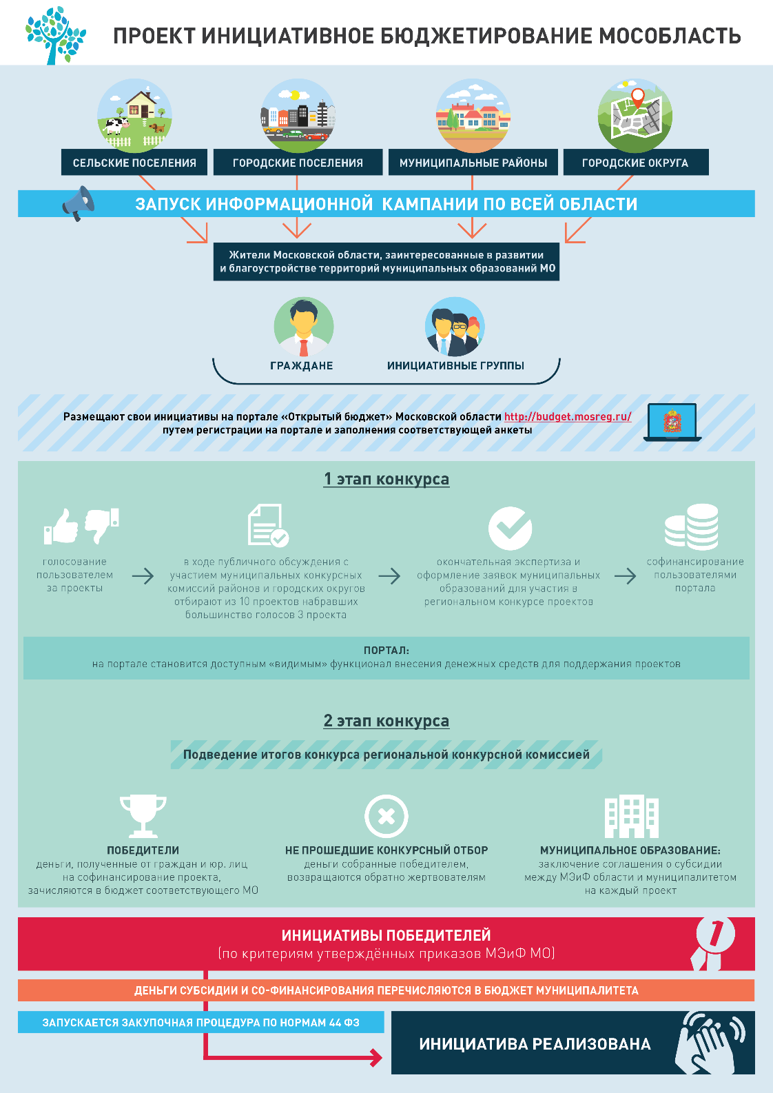

Slide 31
КОНТАКТЫ С КОНСУЛЬТАНТАМИ
Светлов Евгений Владимирович
pochtevs@gmail.com
8(906) 055-60-05 би лайн
8(999) 798-79-58 йота
Шальнев Андрей Сергеевич
andrechalnev@gmail.com
8 (926) 115-56-24

